Slide 1

Experiencias con jóvenes y adultos mayores en el
Huerto Comunitario “La Bahía” de la Ciudad de México
Por: Ylvi María Martínez Villegas & Juan Camilo Fontalvo Buelvas

Slide 2

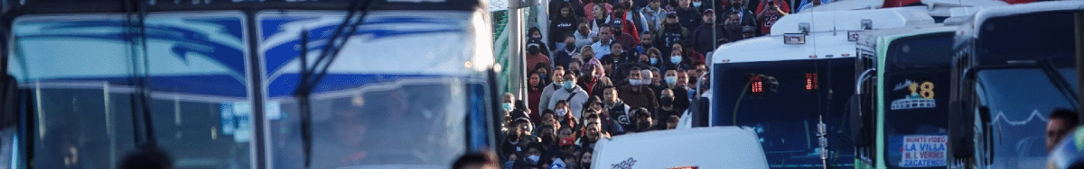
Introducción
El ritmo de vida acelerado puede aumentar los niveles de estrés, provocando afectaciones para la salud mental (Torres-Torres, 2007).
Los sistemas alimentarios urbanos nos han llevado a la adopción de dietas industrializadas que perjudican la salud física (Ávila-Sánchez, 2019).
Sin embargo, dentro de las ciudades también han emanado soluciones esperanzadoras como la agricultura urbana, una práctica que proporciona la cosecha de alimentos nutritivos y relaciones afectivas (Punto Periferia, 2021).
Notes:
La configuración y el caos de las ciudades modernas puede tener múltiples implicaciones negativas en la vida de las personas citadinas.

Slide 3
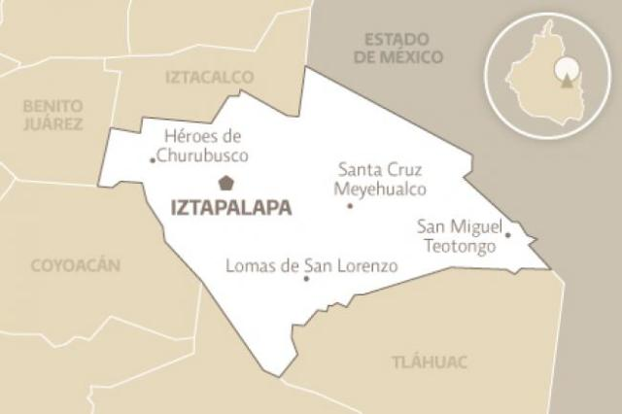

Descripción de la experiencia
En 2021 la colectiva Semilla Asfáltica recibió financiamiento de la Secretaría de Cultura.
El Huerto Comunitario “La Bahía” se inicia en el Centro Comunitario San Luis Guanella.
Fomentar la convivencia, fortalecer el trabajo en equipo y propiciar la autogestión.
Área de estudio
Notes:
El centro comunitario es dirigido por sacerdotes, cuyo apostolado promueve la caridad y la promoción humana, con especial atención a dos grupos: personas con discapacidad intelectual y adultos mayores.

Slide 4
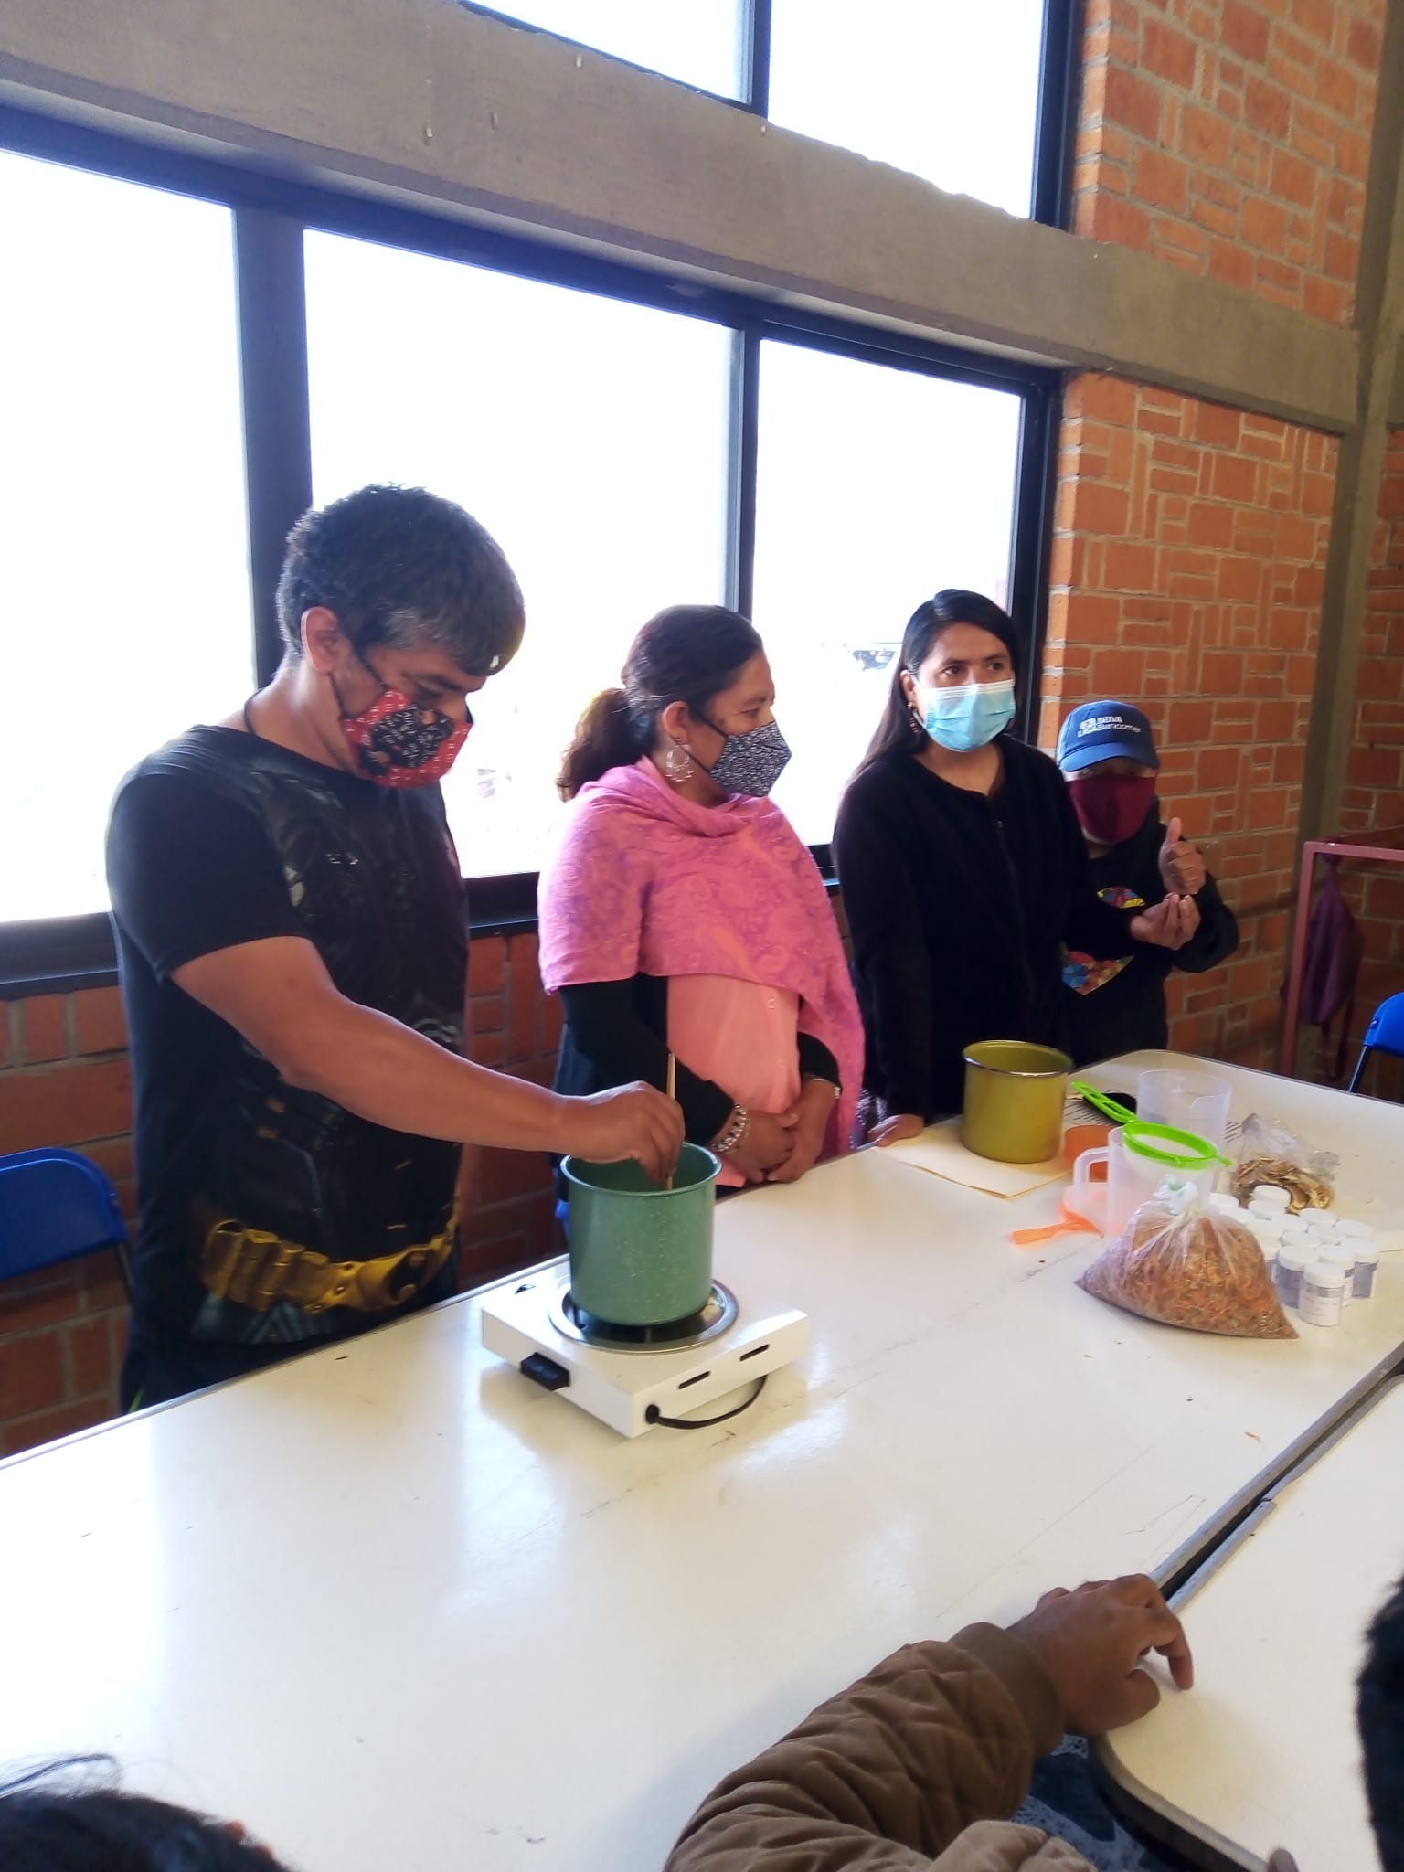
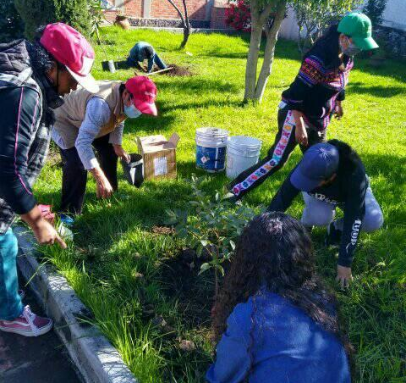
Áreas fundamentales
Agroecología
Horticultura Terapéutica
Cultura comunitaria
Patrimonio biocultural
Pedagogías emancipadoras como fundamento para generar
espacios de diálogo y reflexión (Almuna et al., 2019).
Disponible en: https://huertosxalapa.ushahidi.io
Notes:
El plan de trabajo contempla actividades básicas de horticultura como la preparación de sustratos, la siembra y cosecha de semillas, la producción de bioinsumos y la elaboración de productos herbolarios,

Slide 5
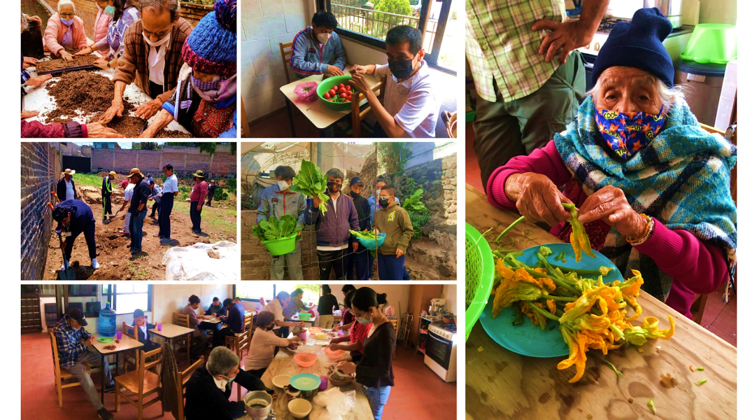
Desde el huerto hasta el plato
El trasfondo ha sido incentivar la agrobiodiversidad local en el huerto para promover una alimentación culturalmente significativa, aspecto esencial de la seguridad y la soberanía alimentaria.
(Ruiz-Aguilar, 2021).

Slide 6
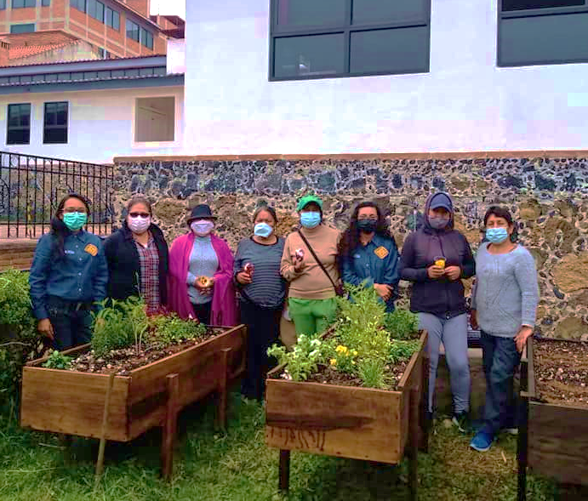
La mayoría de participantes son mujeres, lo cual reafirma el rol protagónico de lo femenino en las iniciativas comunitarias y particularmente, dentro de las agroecologías.
(Zuluaga-Sánchez et al., 2018).

Slide 7
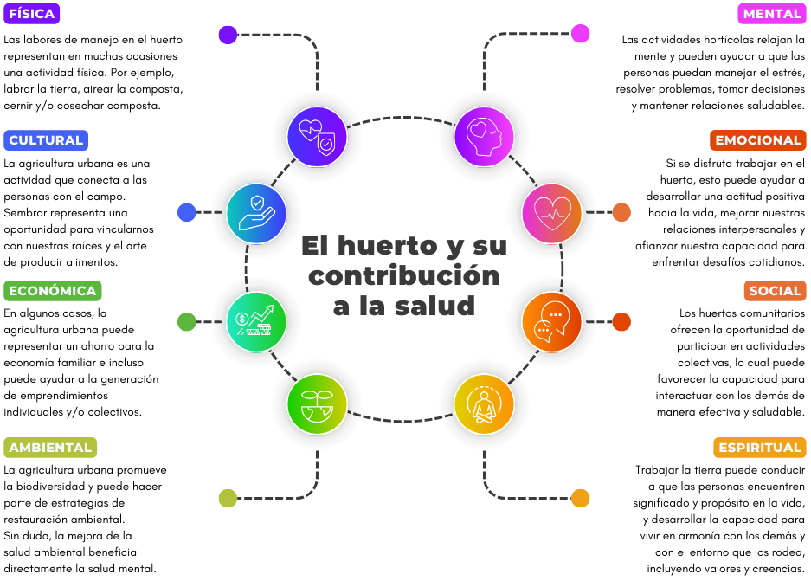
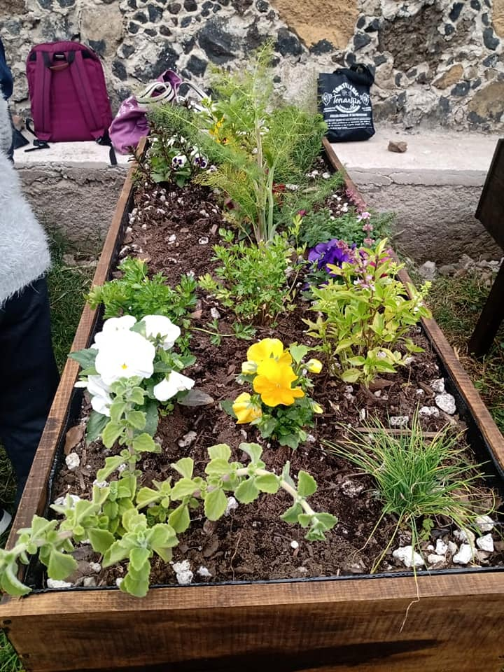

Slide 8
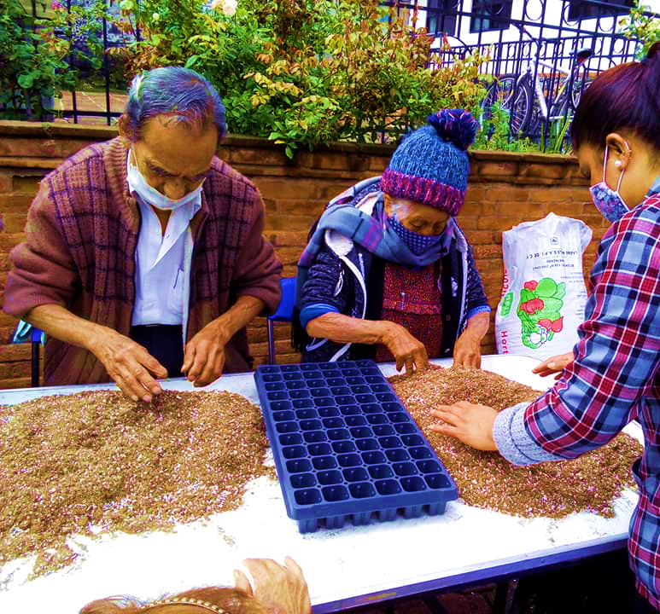
Discusión
Los huertos comunitarios pueden ayudar a transformar nuestros sistemas alimentarios e incentivar la adopción de dietas saludables (Suárez-Torres et al., 2017).
Los huertos tienen el potencial de satisfacer en mayor o menor medida distintas necesidades humanas fundamentales (Fontalvo-Buelvas & de la Cruz-Elizondo, 2021).
En mayor escala, esto puede convertirse en una verdadera estrategia de restauración urbana, favoreciendo la salud ambiental y por supuesto la salud de las comunidades circundantes (Di Fiore et al., 2021).

Slide 9
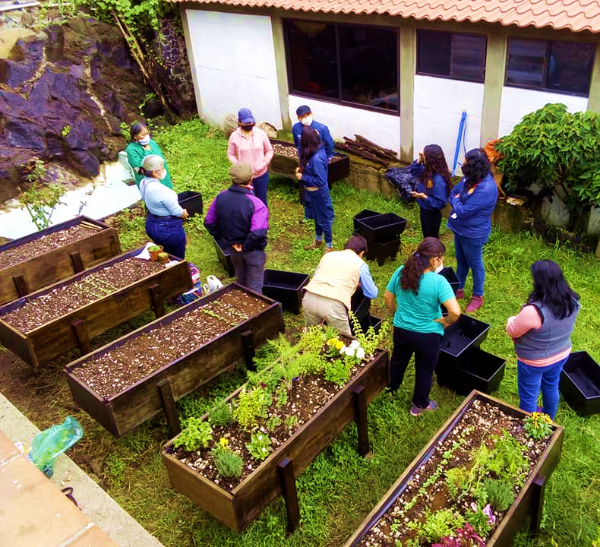
Conclusiones
El Huerto Comunitario “La Bahía” ha permitido el fomento de la integración social a partir del desarrollo de actividades colectivas.
Las claves para consolidar el entorno social han sido el manejo agroecológico, ligado a un plan de acción integral y acompañado por un equipo interdisciplinario.
Sembrar en la ciudad puede ayudar a mejorar el bienestar de adultos mayores, así como de personas con algún tipo de discapacidad.
Notes:
Por otro lado, dichos huertos también muestran necesidades puntuales que ponen en riesgo la operatividad, continuidad y sin duda los beneficios socioecológicos de esta herramienta. Ahora bien, esta primera aproximación a la caracterización de los huertos educativos de la zona, representa un esfuerzo para su visibilización y articulación. En todo caso, los esfuerzos colectivos serán cruciales para planificar estrategias integrales que coadyuven a la consolidación de huertos agroecológicos.

Slide 10
Sembremos la ciudad!
jfontalvo@iies.unam.mx

